Slide 1
Inheritance abstract_interface
inner class
Phạm Thị Kim Hiền
Nguyễn Thị Lan Phương

Slide 2
Khái niệm
Inheritance: trong java chỉ cho đơn kế thừa (extends từ 1 class), muốn đa kế thừa phải implements từ interface
Abstract class: cho các lớp dẫn xuất tái sử dụng mà không muốn tạo ra đối tượng thực của lớp
Interface: chứa fields định nghĩa theo final và method chưa có phần hiện thực (chỉ chứa phần đặc tả)
Final class: là một class không cho kế thừa, nó là một nhánh cuối cùng của cây kế thừa

Slide 3
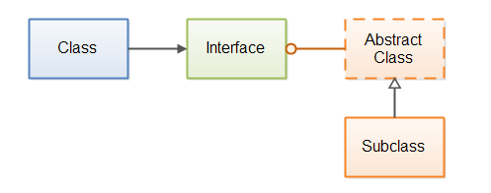
Inheritance
Tại sao Java không cho phép đa kế thừa từ nhiều lớp cha?
Đảm bảo tính dễ hiểu
Hạn chế xung đột

Slide 4
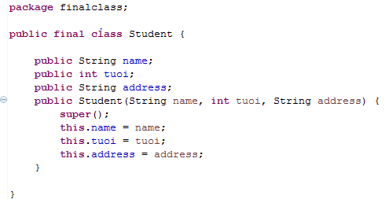
final class
⇒ tạo 1 class final với tên là Student

Slide 5
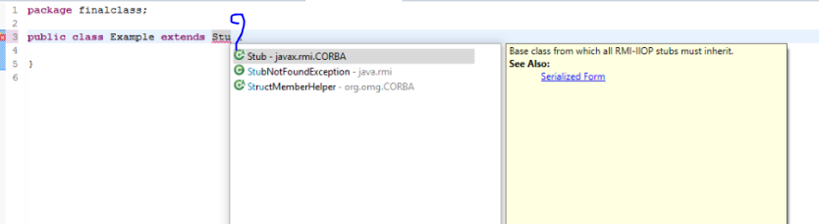
final class
class Example không nhìn thấy class Student vì Student là 1 class kiểu final nên không cho extends

Slide 6
Abstract class Và Interface
khi nào chúng ta sử dụng Abstract class?
Khi chúng ta chỉ muốn khai báo tên phương thức mà không thực hiện chúng.
Phương thức này sẽ được sử dụng cho tất cả lớp con của nó.
Khi nào chúng ta sử dụng Interface?
Có thể sử dụng nhiều Interface chứa các method cần thiết, class nào cần dùng các method trong Interface nào thì implement (một hoặc nhiều) interface
Liên kết những nhóm không cùng thứ bậc, loại trong cây kế thừa

Slide 7
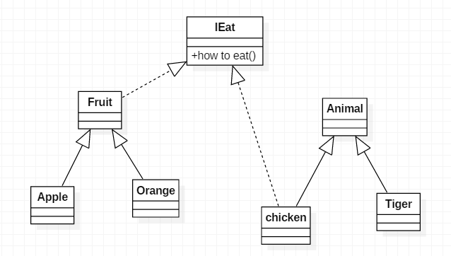
Đặc điểm interface
Liên kết những nhóm không cùng thứ bậc, loại trong cây kế thừa

Slide 8
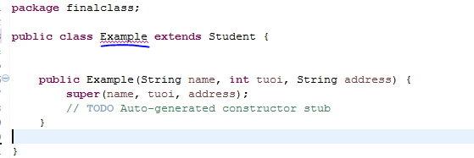
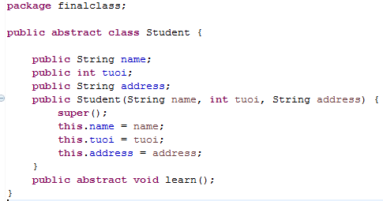
extends abstract class
- 1 class khi kế thừa từ abstract class thì phải tường minh ngay các phương thức abstract của abstract class ⇒ Nếu không sẽ gây ra lỗi
- Nếu class con kế thừa không tường minh abstract method ⇒ biến class con thành abstract class để không gây ra lỗi
class Example bị lỗi khi không implemments phương thức learn()

Slide 9
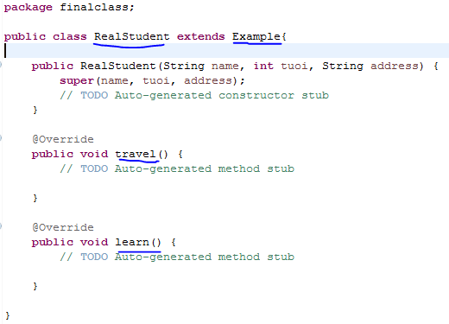
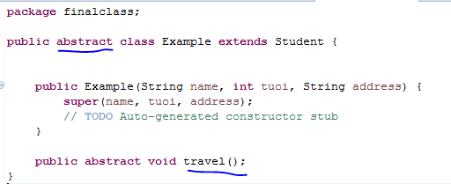
extends abstract class
⇒ biến class con thành abstract class thì sẽ không gây ra lỗi và còn có thể đưa ra các abstract method khác nữa
class RealStudent extends class Example ⇒ phải hiện thực tất cả các abstract method từ cha của nó

Slide 10
So Sánh
Abstract Class | Interface
Đơn kế thừa | Đa kế thừa
Chứa các methods abstract và method đã được hiện thực | Chỉ chứa các abstract method
Chứa các fields được modifier từ nhiều kiểu | Các fields default là final, class chỉ implements từ Interface
không tạo ra đối tượng
Abstract class có thể cung cấp cho việc thực hiện của interface | Interface không thể cung cấp cho việc thực hiện một Abstract class

Slide 11
Inner class
Inner Class là một khái niệm chỉ về một lớp được khai báo bên trong lớp khác. Chúng ta sử dụng các Inner Class để nhóm các lớp và các Interface có quan hệ với nhau vào một vị trí để tăng tính đọc và tính duy trì của code.
Inner class là 1 dạng mở rộng hơn các thuộc tính hay phương thức cho class hay mở rộng hơn các parameter cho phương thức trong 1 class
Giúp tránh tạo ra 1 class mới mà chỉ sử dụng class đã có và override lại phương thức từ class đã có như cách tạo ra 1 Anonymous inner class

Slide 12
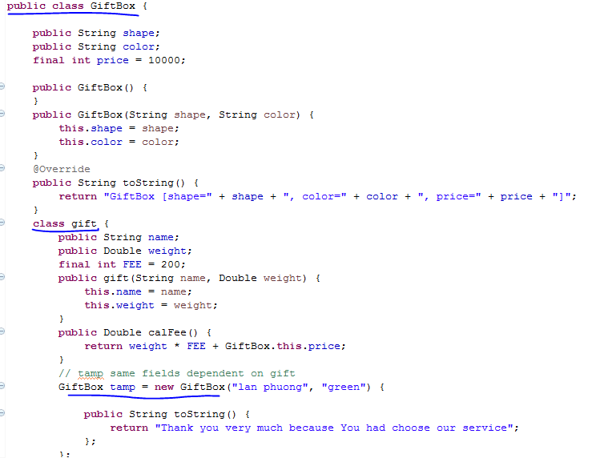
Inner class
-Class gift nằm trong class GiftBox
gift được gọi là lớp lồn cấp chính quy
-Trong class gift chứa tamp ⇒ tamp là lớp lồng cấp vô danh

Slide 13

Inner class
Cách khai báo sử dụng inner class
Kết quả:

Slide 14
Inner Class và Nested Class trong Java
- Inner Class là một phần của Nested Class. Trong Nested Class, có hai loại là non-static và static. Các Nested Class mà không phải ở dạng static thì đó là Inner Class.
- Non-static Nested Class bao gồm:
+Member Inner Class: là một lớp được tạo bên trong lớp và bên ngoài phương thức.
+Anonymous Inner Class: là một lớp được tạo để triển khai (kế thừa) Interface hoặc kế thừa lớp. Tên của nó được quyết định bởi Compiler.
+Local Inner Class: Một lớp được tạo bên trong phương thức.
- Loại static Nested Class: một lớp static được tạo bên trong một lớp.
- Nested Interface: là một Interface được tạo bên trong một lớp hoặc một Interface.

Slide 15
Tài liệu kham thảo
http://beginnersbook.com/2013/05/java-interface/
http://beginnersbook.com/2013/05/abstract-class-vs-interface-in-java/
http://stackoverflow.com/questions/5181578/use-of-final-class-in-java
http://www.tutorialspoint.com/java/java_innerclasses.htm

